Slide 1
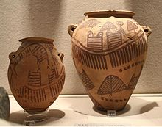
الحياة الاجتماعية والاقتصادية في مصر القديمة

Slide 2
الحياة الاجتماعية
تأثرت الحياة الاجتماعية في حضارة مصر القديمة ب:
1-المعتقدات الدينية.
2-طبيعة النظام السياسي والاقتصادي فيها.

Slide 3
طبقات المجتمع المصري القديم.
الطبقة الدنيا
الطبقة الوسطى
الطبقة العليا
وتضم العبيد الخدم،ومعظم هؤلاء جاؤوا من أسرى الحب ويعملون بنظام السخرة:
أي أن العمل يكون مقابل الطعام والمبيت فقط.
وتضم الفرعون والأسرة الحاكمة ورجال القصر وأمراء الأقاليم وقادة الجيش والكهنة.
وتضم عامة الشعب من مزارعين وحرفيين يعملون في أملاك الدولة.

Slide 4
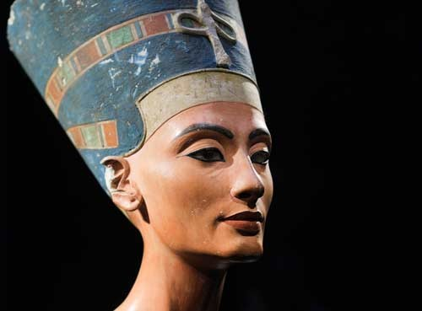
وقد حظيت المرأة في حضارة مصر القديمة بمكانة مرموقة ومنحت حقوقا شرعية مثل:
الأسرة والمرأة في المجتمع المصري القديم
الإرث.
المشاركة السياسية.
حتى تمكن بعضهن من الوصول إلى الحكم مثل الملكتين:
حتشبسوت. نفرتيتي.

Slide 5
الملكة نفرتيتي:هي إحدى ملكات مصر القديمة،كانت زوجة الفرعون(أمنحوتب الرابع) احد فراعنة الأسرة الثامنة عشر.

Slide 6
من أهم الأعياد في حضارة مصر القديمة: 1-القومية مثل: أ-عيد رأس السنة. ب- شم النسيم. 2-أعياد خاصة بالفرعون مثل: أ- اعتلائه العرش. ب- يوم ميلاده. 3- احتفالات ارتبطت بالانتصارات العسكرية. الأعياد والاحتفالات كانت تقام في المعابد احتفالا بالآلهة.
المناسبات والأعياد في المجتمع المصري القديم.

Slide 7
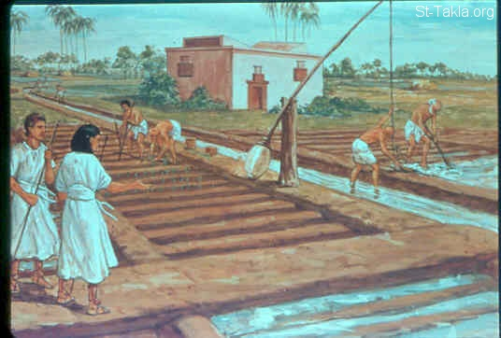
الحياة الاقتصادية.
ازدهرت الحياة الاقتصادية في حضارة مصر القديمة، بسبب:
وفرة المياه.
خصوبة التربة.
الأمن والاستقرار.
الأيدي العاملة النشيطة.
اهتمام الدولة بإقامة مشاريع الري المختلفة.

Slide 8
الزراعة:
اهتم المصريون القدماء بالزراعة فقاموا بما يأتي:
استصلاح الأراضي الزراعية.
إقامة السدود والقنوات وتنظيم الري.
تقسيم السنة إلى مواسم لها أسماء وأرقام,ضبطت على أساسها مواسم الحرث والبذر والحصاد.
زراعة الحبوب وخاصة البقوليات والأشجار المثمرة والفاكهة.
تربية الحيوانات خاصة الثور الذي يمثل إله القوة والشجاعة،والبقرة التي تمثل إلهة الحب، واستخدموا حيوانات أخرى مثل: الحصان والجمل والماعز.

Slide 9
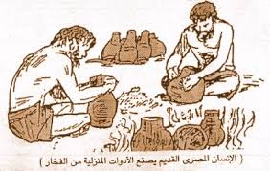
الصناعة:
صناعة ورق البردي.
الصناعات الخشبية.
صناعة الفخار والخزف.
صناعة المنسوجات.
صناع الأسلحة.
صناعة الحلي والأواني من الذهب والنحاس.

Slide 10
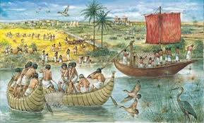
التجارة:
ازدهرت التجارة الداخلية بسبب: وجود نهر النيل,فكان المصريون القدماء ينقلون عن طريقه البضائع والسلع,وازدهرت التجارة الخارجية أيضا مع الدول المجاورة،مثل:بلاد الشام واليونان واليمن والجزيرة العربية,فصدرت مصر إلى البلدان المجاورة العديد من السلع مثل:الذهب والنحاس والأواني الفخارية والأحجار الكريمة والأسلحة،واستوردوا البخور والتوابل والعاج من الهند وشرق
إفريقيا وجنوب الجيرة العربية.

Slide 11
عمل الطالبة الصف:التاسع( ).
بإشراف المعلمة:فاطمه محمود

